Slide 1
졸업논문계획
컴퓨터공학과 석사과정 김문년

Slide 2
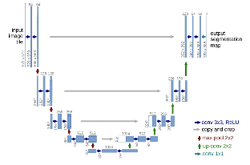


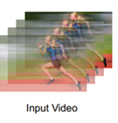
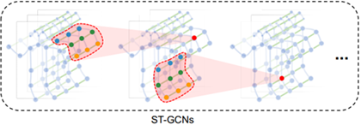
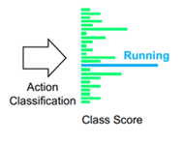
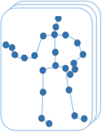
Pipeline Overview
Adjacency Matrix inference Based on U-Net
3
S-links Extractions
2
1
4
5
Joint feature
Motion feature
각 번호에 대한 설명은 뒷장에 기재하겠습니다.

Slide 3
1. 영상을 입력받아 tiny-yolo를 활용해 사람을 검출하고 AlphaPose를 활용해 골격을 검출합니다.
2. 검출한 골격을 normalize하여 Joint Feature를 검출합니다. 또한 현재프래임과 바로 다음 프레임의 골격의 위치 차이를 활용한 Motion Feature를 검출합니다.
3. A-Link와 S-link 정보를 포함한 adjacency matrix를 생성해내기 위해 기존에 존재하는 S-Link 추출 기법과 새로 제안하는 U-Net 기반의 A-link 추출기를 통해 adjacency matrix 를 추출합니다.
4. 추출한 adjacency matrix와 joint feature, motion feature를 각각 컨볼루션 네트워크에 입력합니다.
5. 네트워크의 출력을 softmax를 활용해 최종 액션을 검출합니다.

Slide 4
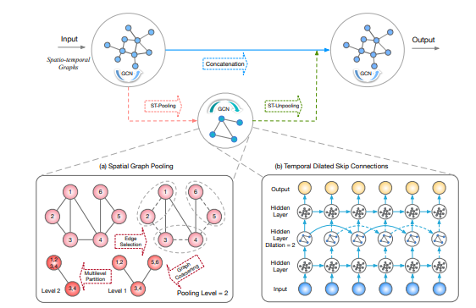
U-net을 활용하는 다른 논문들이 있나 싶어 찾아보았습니다.
“ST-UNet: A Spatio-Temporal U-Network for Graph-structured Time Series Modeling” 라는 논문에서 ST-Unet이란것을 제안하였는데
논문을 읽어보니 실질적으로 unet을 사용한것이 아닌 U-net의 U-Shape concatenation 아이디어를 활용하고 graph convolutional gated recurrent units(GCGRU)를 쓴것이 주요 아이디어였습니다.

Slide 5
감사합니다.

